Slide 1
ひたちなか・東海・那珂ほしいも協議会研修会
令和7年7月31日 ワークプラザ勝田
農研機構 Confidential
農業気象講座
- 地球温暖化の農業影響と適応策 -
農研機構 農業環境研究部門
石郷岡 康史

Slide 2
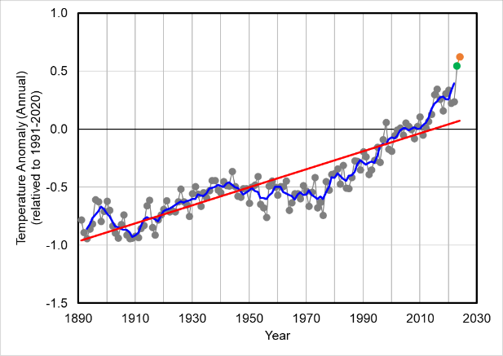
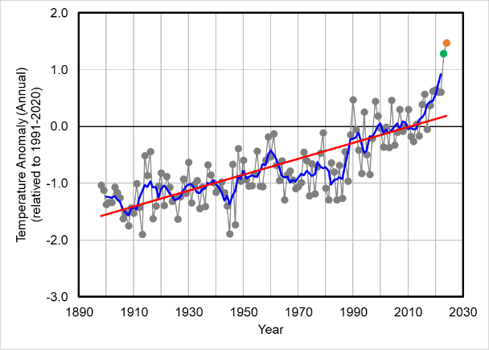
背景（世界と日本の気温変動）
世界
日本
（1891〜2024年）
2023年
2024年
（1898〜2024年）
2023年
2024年
トレンド＝0.77（℃/100年）
トレンド＝1.40（℃/100年）
細線（黒）：各年の平均気温の基準値からの偏差、太線（青）：偏差の5年移動平均値、直線（赤）：長期変化傾向。 ここでの基準値は1991〜2020年の30年平均値。2023年は、世界では+0.55℃、日本では+1.29℃。2024年は、世界では+0.62℃、日本では+1.48℃。産業革命前を基準とした世界の平均気温は、2023年は+1.45℃ 、2024年は+1.52℃ 。2023、2024年は、世界、日本とも2年連続で最高値を更新
出典：気象庁

Slide 3
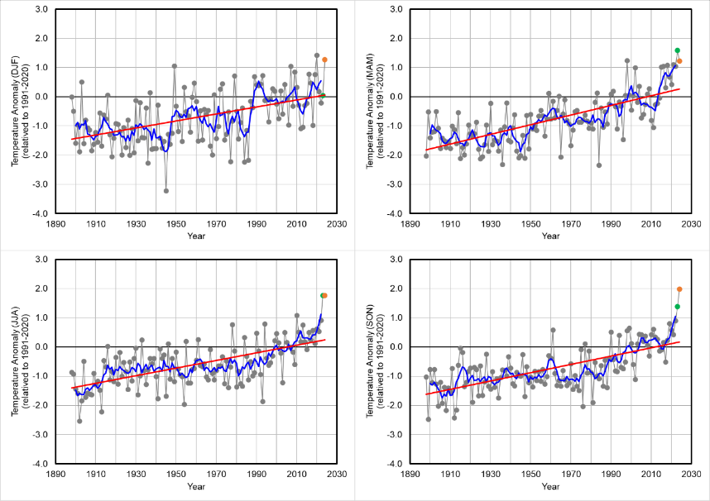
日本全国の気温変動（季節）
冬季の気温は1950年と1990年付近で1℃以上のジャンプ上昇。 2024年は歴代第2位（1位は2020年）
春季の気温は1950年以降ジャンプを繰り返し上昇。2015年以降高温継続。 2023年は歴代第1位、 2024年は第3位。
夏季の気温は1980年代まで傾向不明瞭。1990年代以降顕著な上昇傾向。2023年、2024年の高温は突出し、ともに歴代第1位。
秋季の気温は夏季の傾向と近似。 2023年、2024年の高温は突出し、それぞれ歴代第2位、第1位。
冬季（12月－2月）
春季（3月－5月）
夏季（6月－8月）
秋季（9月－11月）
出典：気象庁

Slide 4
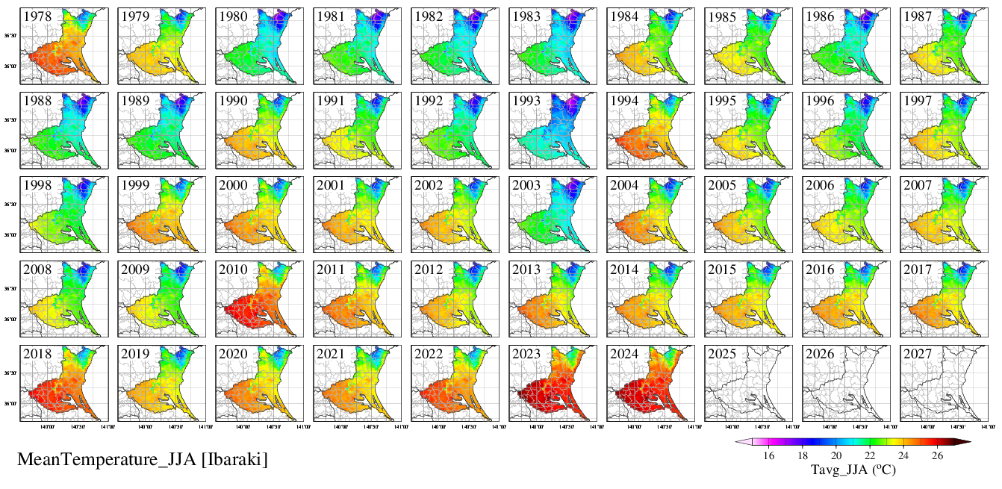
平均気温：茨城県（夏季：6～8月）
夏季を通した平均気温は、2023年と2024年は同程度に高い。

Slide 5
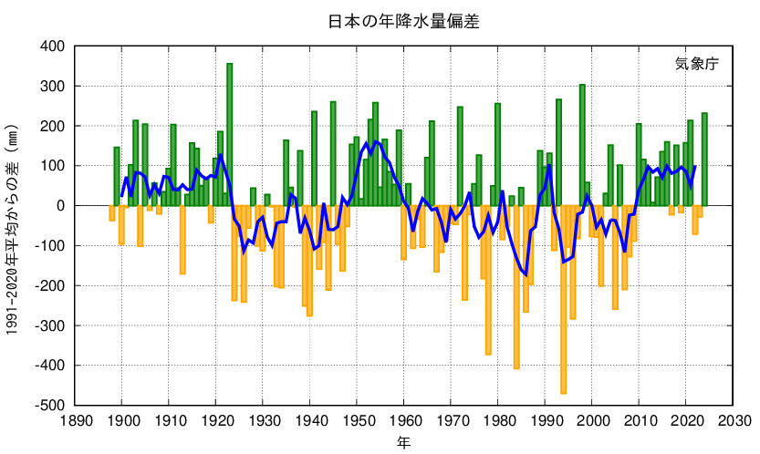
日本全国の降水量変動（年）
棒グラフ：各年の降水量の基準値からの偏差、折れ線（青）：偏差の5年移動平均値。
基準値は1991〜2020年の30年平均値。
出典：気象庁

Slide 6
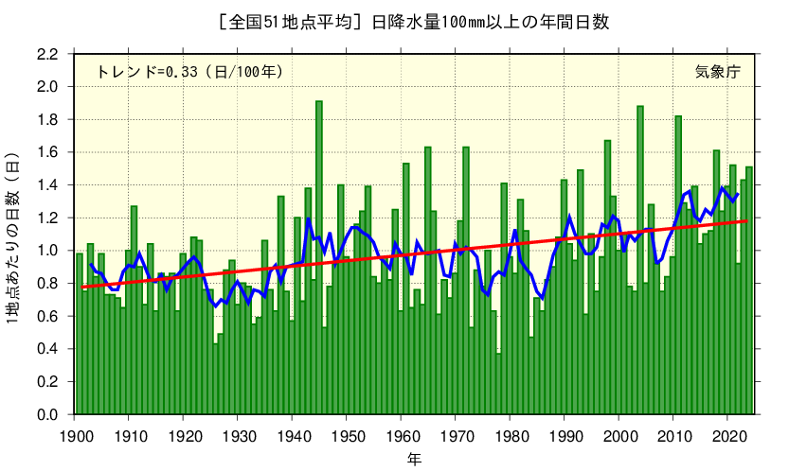
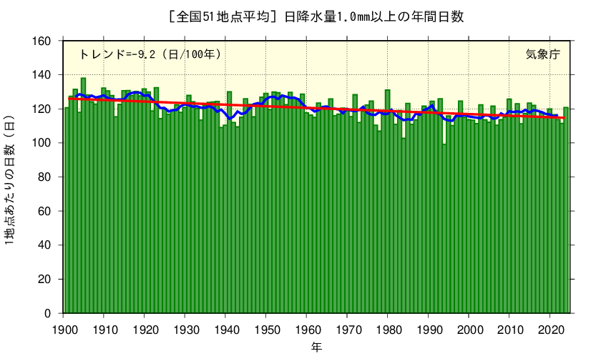
日本全国の大雨の発生頻度と降水日数（年）
棒グラフ（緑）は各年の年間日数を示す（全国51地点における平均で1地点あたりの値）。折れ線（青）は5年移動平均値、直線（赤）は長期変化傾向（この期間の平均的な変化傾向）を示す。
全国の日降水量100mm以上の年間日数は増加している。統計期間1901～2024年で100年あたり0.33日の増加、信頼水準99％で統計的に有意。最近30年間（1995～2024年）の平均年間日数（約1.18日）は、統計期間の最初の30年間（1901～1930年）の平均年間日数（約0.84日）と比べて約1.4倍に増加。
全国の日降水量1.0mm以上の年間日数は減少している。統計期間1901～2024年で100年あたり9.2日の減少、信頼水準99％で統計的に有意。最近30年間（1995～2024年）の平均年間日数（約117日）は、統計期間の最初の30年間（1901～1930年）の平均年間日数（約125日）と比べて約0.9倍に減少。
出典：気象庁

Slide 7
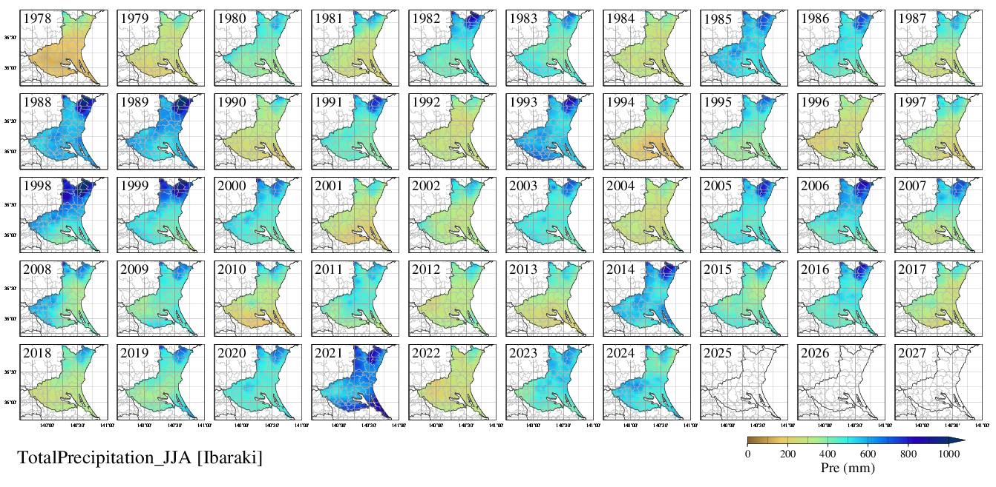
降水量：茨城県（夏季：6～8月）

Slide 8
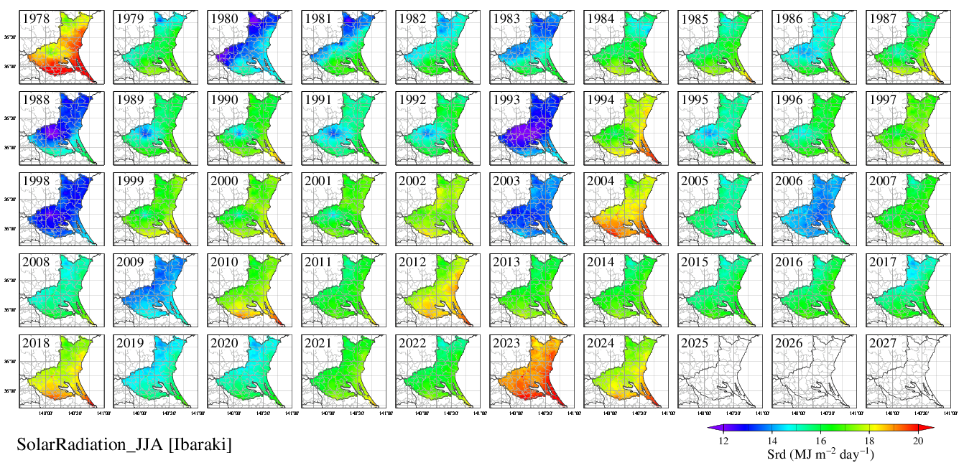
日射量：茨城県（夏季：6～8月）

Slide 9
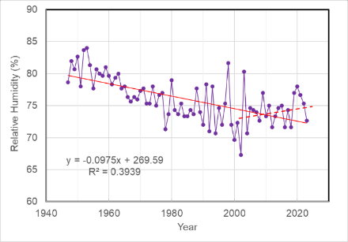
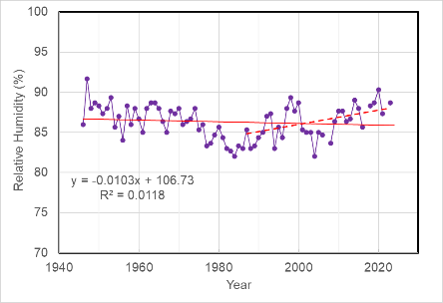
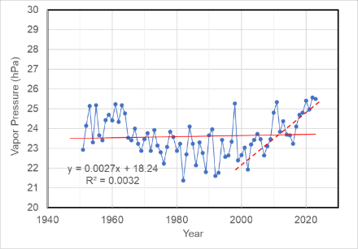
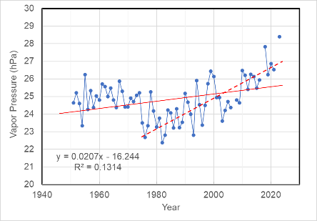
相対湿度と水蒸気圧の変動（夏季：福井・勝浦）
福井
勝浦
相対湿度
相対湿度
水蒸気圧
水蒸気圧

Slide 10
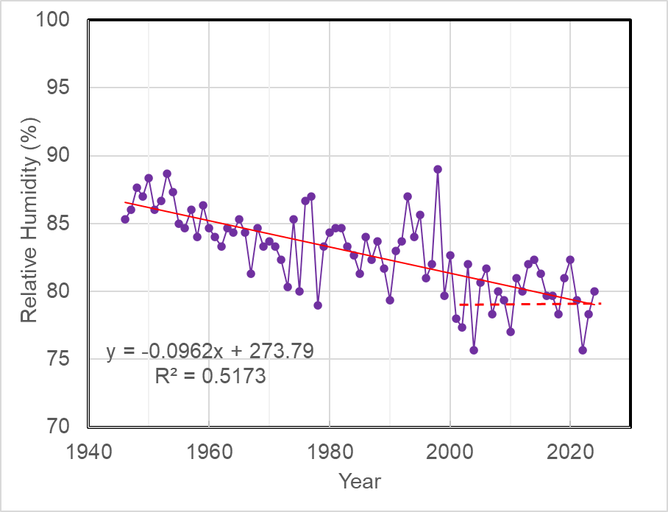
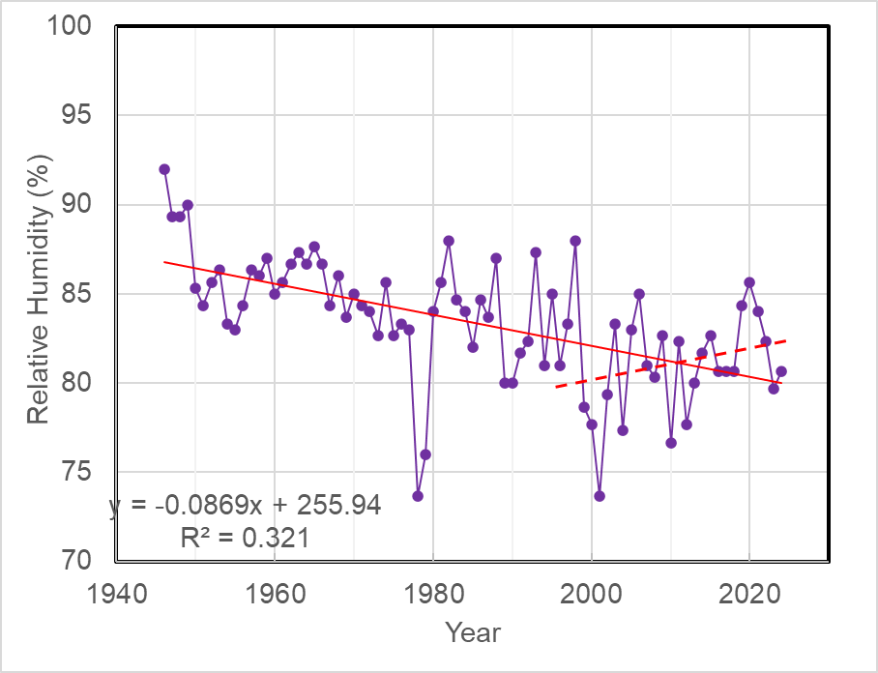
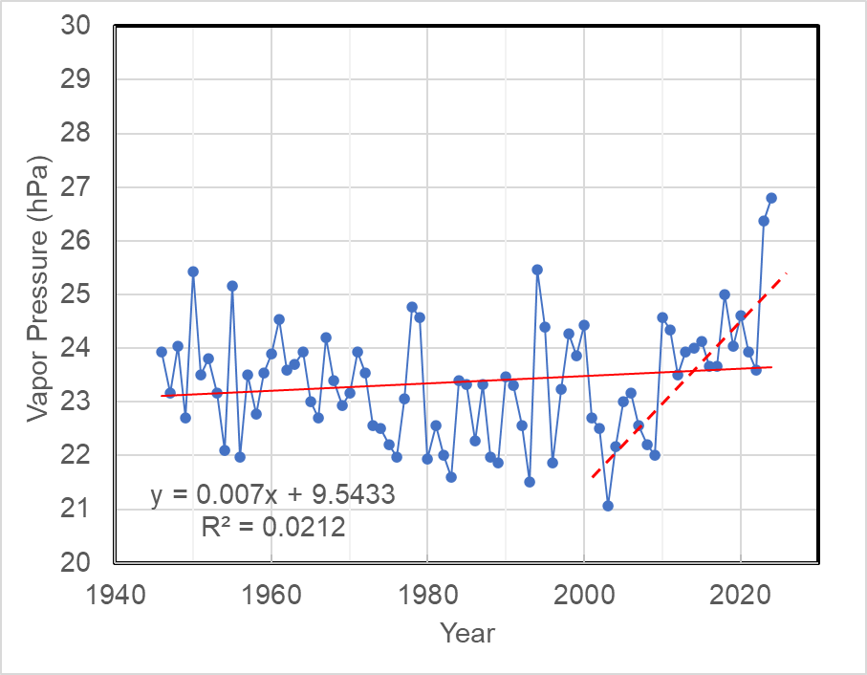
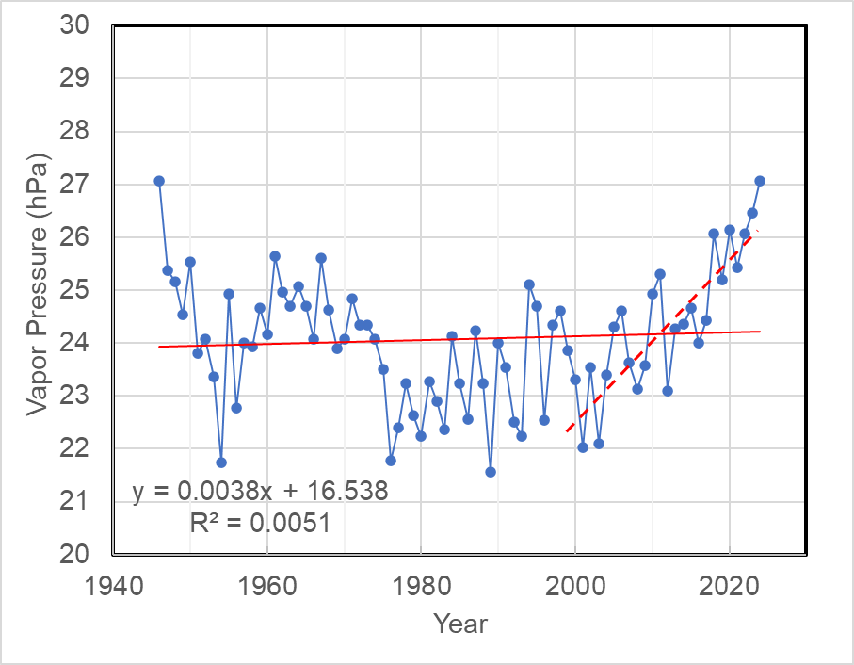
相対湿度と水蒸気圧の変動（夏季：水戸・館野）
水戸
館野
相対湿度
相対湿度
水蒸気圧
水蒸気圧

Slide 11
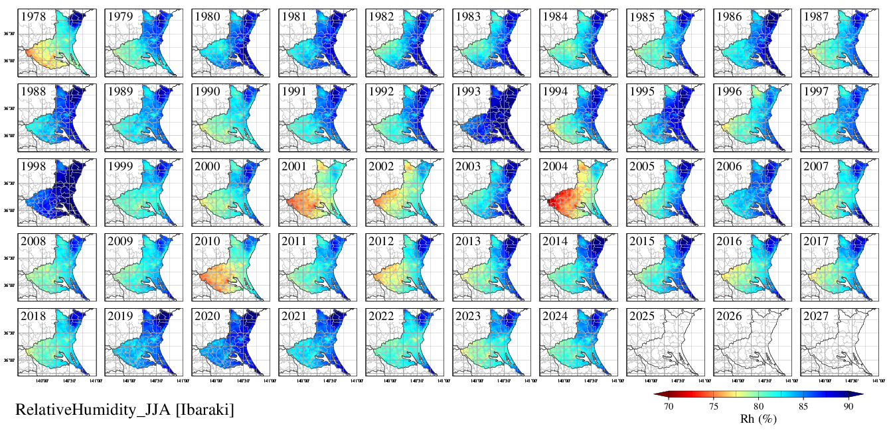
相対湿度：茨城県（夏季：6～8月）
水蒸気量（圧）が同じであれば、相対湿度は気温の上昇に従い低下する。

Slide 12
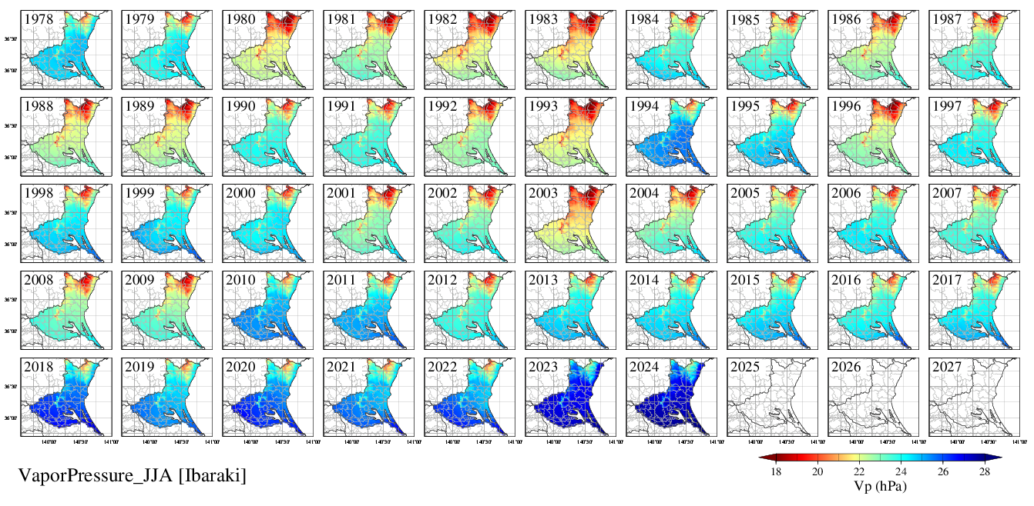
水蒸気圧：茨城県（夏季：6～8月）
水蒸気圧は顕著な増加傾向

Slide 13
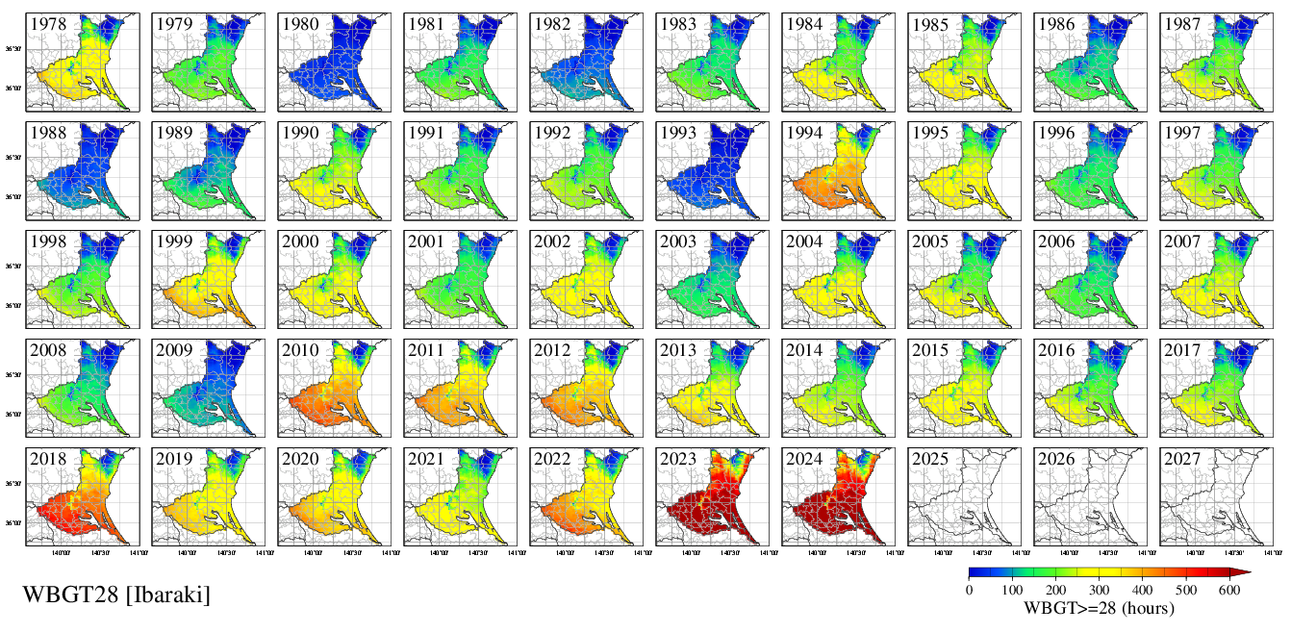
暑熱指数：茨城県（積算時間：WBGT≧28）
WBGT≧28 ： 厳重警戒レベル以上（熱中症が急増）
→ 2023、24年は積算時間500時間以上の地域が拡大

Slide 14
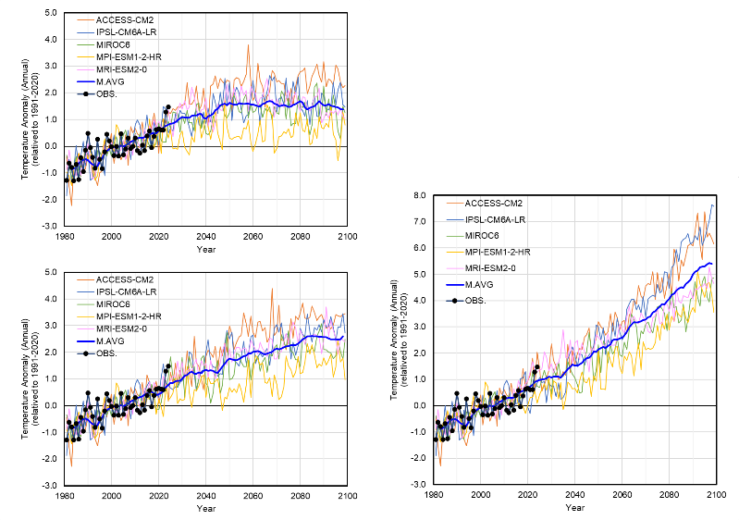
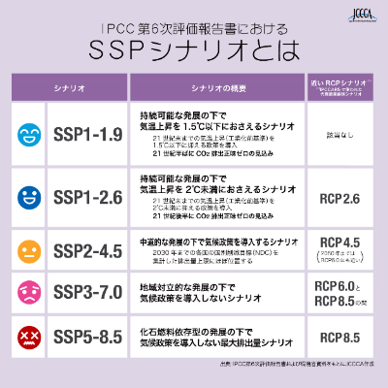
気候変動予測（NIES2020_CMIP6）
日本陸域の年平均気温の推移（1981-2100）
3種のGHG排出経路（SSP）における５種類の気候モデル（GCM）による予測値、および観測値（気象庁）
石崎 紀子, 2021: CMIP6をベースにしたCDFDM手法による日本域バイアス補正気候シナリオデータ(NIES2020）, Ver.1, 国立環境研究所, doi:10.17595/20210501.001. (参照: 2021/07/07)
SSP1-2.6
SSP2-4.5
SSP5-8.5
注）SSP5_8.5(RCP8.5)： 化石燃料依存型の発展の下で、気候政策を導入しない最大排出シナリオ

Slide 15
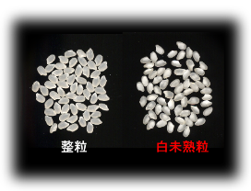
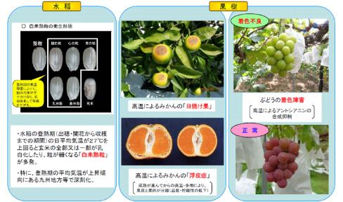
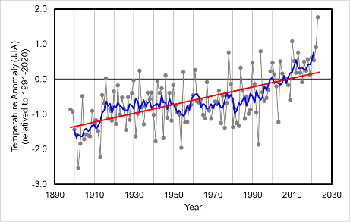
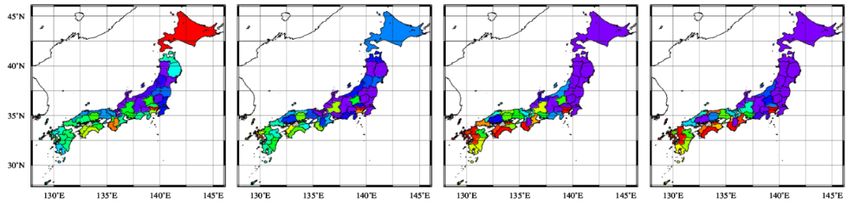

近年の高温傾向と作物への影響
夏季（6-8月）平均気温の推移
外観品質の低下
↓
１等米比率の低下
1981-1990
1991-2000
2001-2010
2011-2020
1等米比率
-0.6℃（平年差）
-0.3℃（平年差）
0.0℃（平年差）
+0.3℃（平年差）
都道府県毎の1等米比率の推移（1981-2020：10年毎） １等米比率は、北日本では増加傾向、西日本では減少傾向

Slide 16
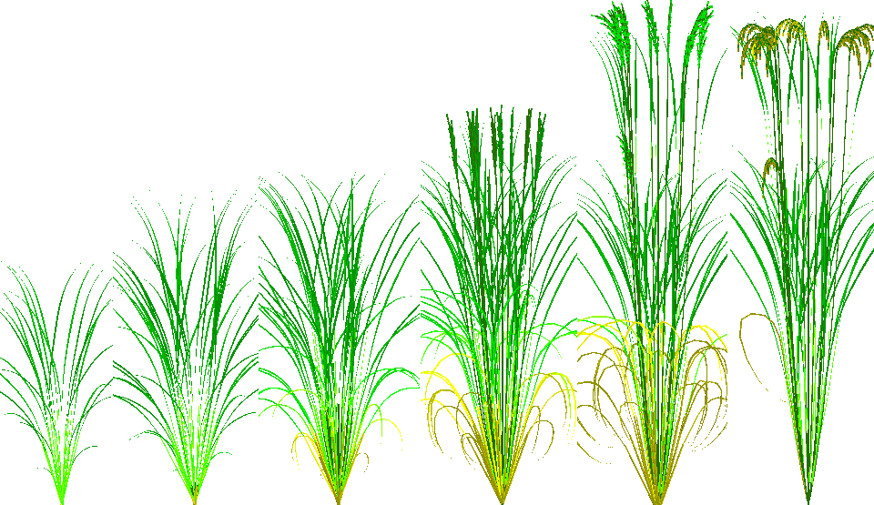
作物への温暖化（高温）の影響
受精障害
今後懸念される障害
子実の充実
登熟障害
すでに現れ始めている高温障害
出穂・開花・受精
転流
光合成・呼吸
器官分化
養水分の吸収
温度は，作物の収量形成，品質にかかわる多くの生理過程に影響するが，温度域や生育ステージなどによって，増収に働く場合と減収に働く場合がある。

Slide 17
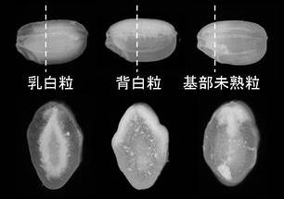
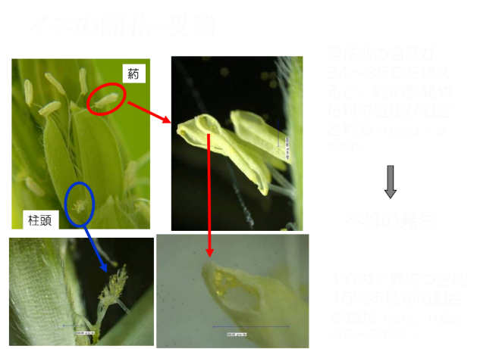
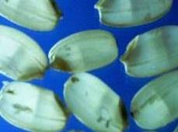
水稲の生殖生理に発生する高温ストレス
すでに頻発している問題
将来発生が懸念される問題
白未熟粒
胴割粒

Slide 18
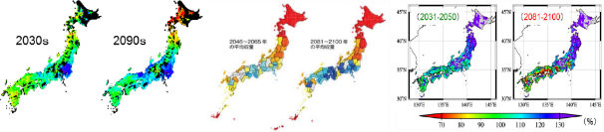
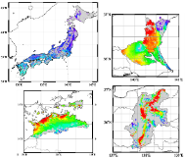
水稲生産影響評価研究の経過 （農環研にて実施）
我が国の主食である水稲の生産に対する気候変動影響への関心は高く、継続的に影響評価研究への取り組みがなされている。
影響評価 モデル | 登熟量指数 （統計モデル） | PRYSBI （半プロセスモデル） | H/Hモデル （プロセスモデル） | 改良H/Hモデル （プロセスモデル）
気候シナリオ | IS92a | SRES | SRES，RCP | RCP
影響指標 | 潜在収量 | 収量 | 収量、品質リスク | 収量、品質
計算単位 | 二次メッシュ（10km） | 都道府県 | 二次メッシュ（10km） | 三次メッシュ（1km）
適応策 | 作期移動 | 作期移動、高温耐性 | 作期移動、（品種変換、高温耐性） | 地域のニーズに応じた多様な適応オプション
～ 2005
～ 2010
～ 2015
～ 2020
IPCC報告書
第3次（TAR）
第4次（AR4）
第5次（AR5）
第6次（AR6）

Slide 19
影響・適応策評価の手順
栽培管理データ
入力気象データ
基準品種
日平均気温
日積算日射量
放射収支
基準移植日
日最高気温
日平均相対湿度
日平均水温
施肥（量、時期）
日最低気温
日平均風速
光合成有効放射
水管理
その他
生育収量予測モデル
（収量・発育段階）→（リスク指標）
CO₂濃度
メッシュ化データ
間接影響要因
・水需給
・病虫害
・台風など
影響評価
適応策評価

Slide 20
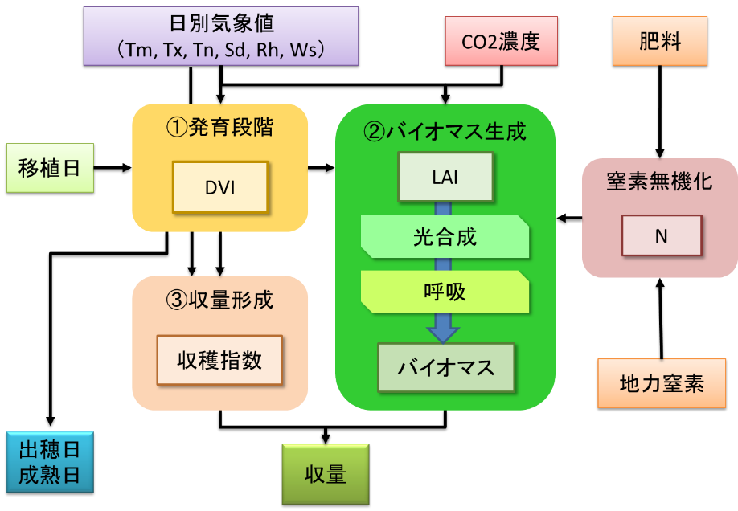
影響予測（水稲生育・収量予測モデル）

Slide 21

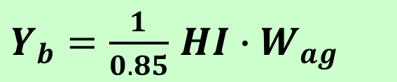
高温による増収、減収要因のモデル化
$Y_{b}=\frac{1}{0.85}$$HI∙W_{ag}$
Yb： 玄米収量
W_{ag}：地上部乾物重
HI：収穫指数
HIp：最大収穫指数
$HI=HIp∙{Fd}_{c}∙{Fd}_{h}∙{Fd}_{d}$
${Fd}_{c}=1−γ_{c}$ （低温不稔による減収）
$γ_{c}=min\left(γ_{0}+K_{q}∙Q_{t}^{ac},1\right)$
${ Fd}_{h}=1−γ_{h}$ （高温不稔よる減収）
${ γ}_{h}={\left\{1+exp\left(−0.853∙\left(ATx−36.6\right)\right)\right\}}^{−1}$
${Fd}_{d}={\left[1+exp\left\{−6.2∙\left({DVI}_{3}−2.29\right)\right\}\right]}^{−1}$（発育遅延による減収）
増収要因：
〇 CO₂濃度上昇によるバイオマス生成量増加
〇 低温不稔や発育遅延による減収の抑制
減収要因：
● 発育期間短縮によるバイオマス生成量減少
● 高温不稔の増加

Slide 22
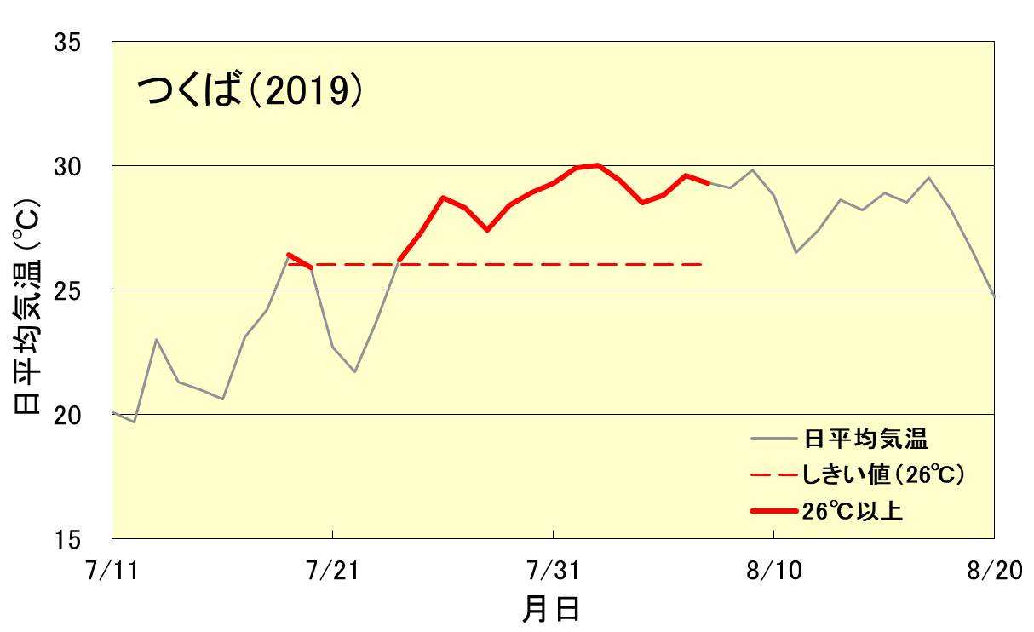
品質評価のための指標
◎高温による品質低下リスク指標（ヒートドース値：HD_m26）
登熟期間前半（出穂後20日間）のHeat dose (∑(Tm-26))
・ HD_m26 < 20(℃・day) : ClassA（高温による品質低下のリスク低い）
・ HD_m26 > 20(℃・day) : ClassB（高温による品質低下のリスクあり）
・ HD_m26 > 40(℃・day) : ClassC（高温による品質低下のリスク高い）
出穂後20日間の平均気温が 26℃を超えると、基部未熟粒や背白粒などの白未熟粒の発生.(高温登熟障害)が多くなることから、基準温度を26℃とした。
東海
九州
品質(1等米比率)
出穂日+1日
出穂日+20日
※ 26℃を下回る低温日が出現しても、白未熟粒発生リスクは低下しない
(Ishigooka et al., 2011)

Slide 23
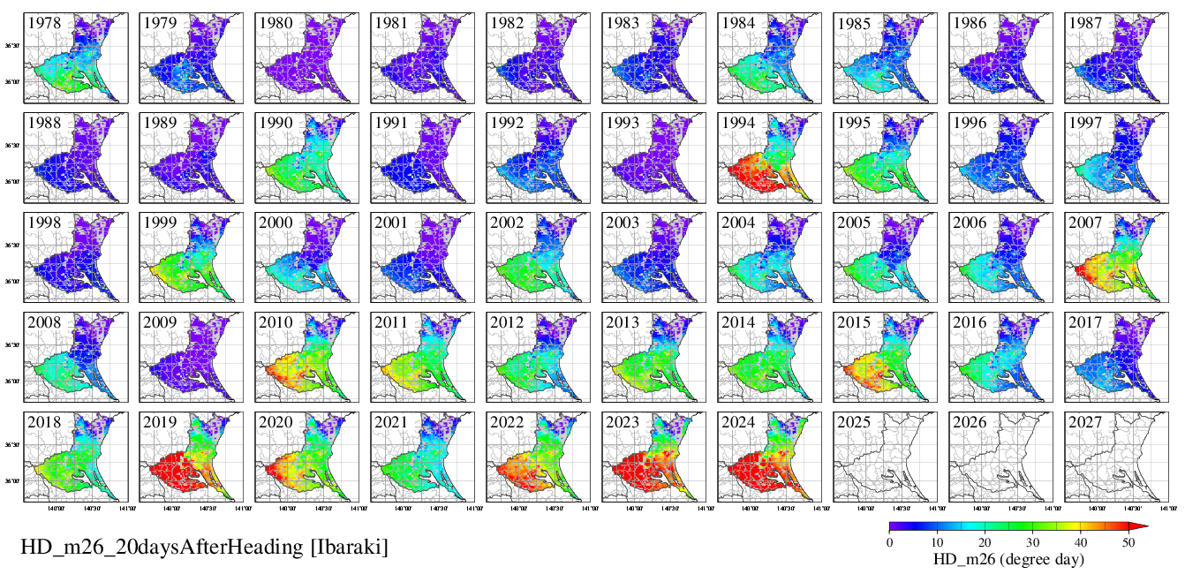
HD_m26（出穂後20日間）
出穂日：作柄地帯別統計資料より

Slide 24
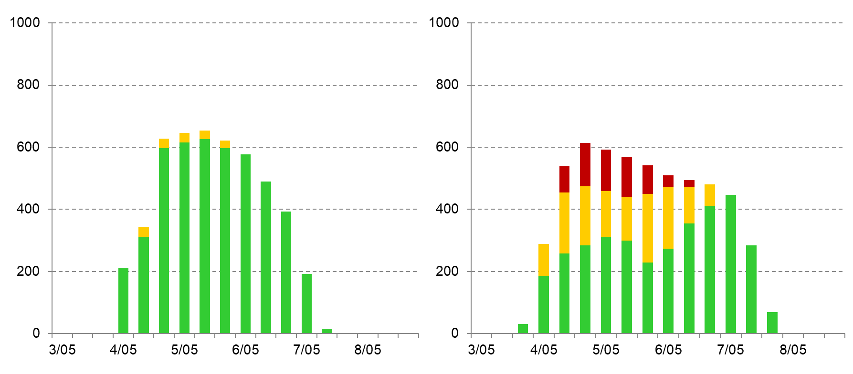
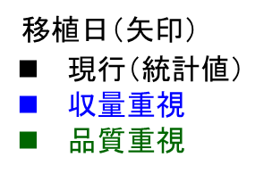
移植日移動による温暖化適応の概念
温度上昇による、移植日と収量、高温リスクの関係の変化
（品種：コシヒカリ； 基準移植日：5月9日）
基準（1981-2000）
（+２℃）
収量（ kg 10a⁻¹ ）
高温による品質低下のリスク
Class C
Class B
Class A
移植日（月/日）
適応1: 収量のみを考慮した最適移植日（全収量が最多）
適応2: 収量と品質を考慮した最適移植日（ClassA 収量が最多）
適応なし:基準移植日（現在）

Slide 25
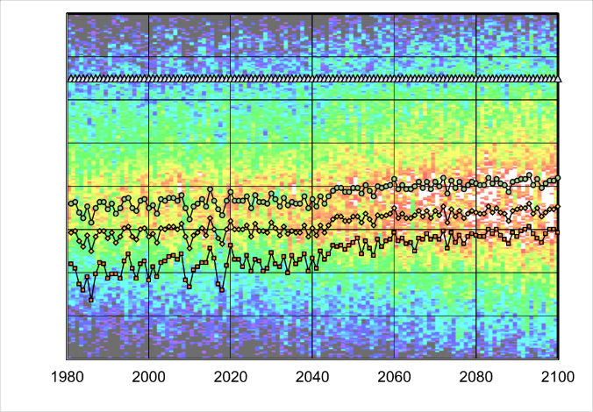
日平均気温の経年変化と水稲生育ステージ
Apr.
May
移植（5月中旬）
Jun.
Jul.
出穂（8月中旬
→7月下旬）
(+20日後)
Aug.
Sep.
Oct.
成熟（9月下旬
→8月下旬）
Nov.
10
15
20
25
30 (℃)
日平均気温
移植日は不変でも、出穂日、成熟日は温度上昇に伴い早期化する（感温性品種の場合）
高温感受性の高い時期が、高温ピーク期から外れるような移植日を選択する

Slide 26
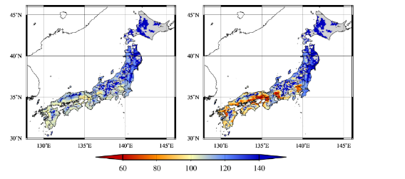
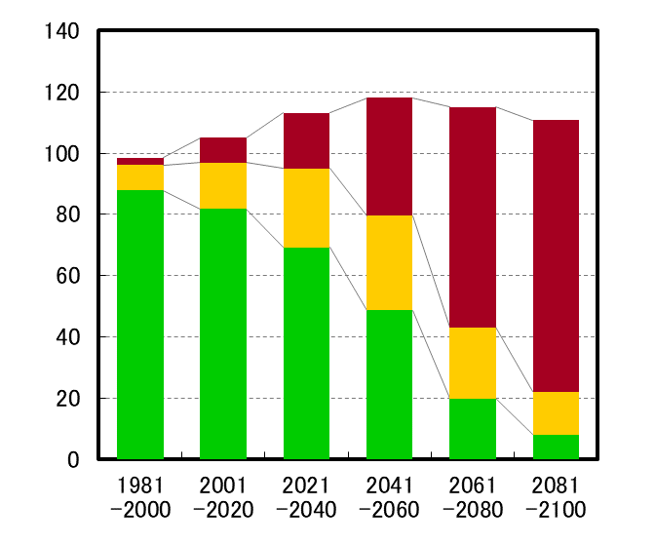
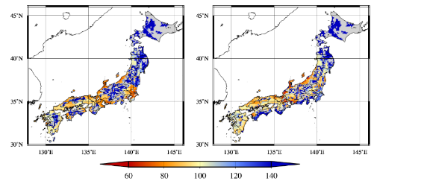
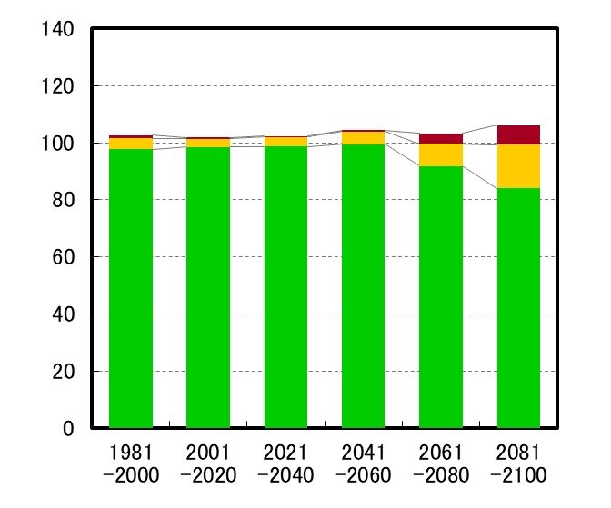
予測収量分布図と全生産量の推移
予測相対収量分布図（基準移植日）
全生産量の推移（基準移植日）
◆基準移植日（適応なし）
登熟期間前期に高温ストレスを受ける割合が極めて高くなる。
→ 全生産量は増加するが、品質が大きく低下する可能性がある。
◆品質重視移植日
全生産量（収量の全国集計値）は大きく減少しないが、収量の地域的偏りが極めて大きくなる。
→ 耕作適地、不適地の2極分化
(2031-2050)
(2081-2100)
高温による品質低下のリスク
全生産量比（base=100）
Class C
Class B
Class A
予測相対収量分布図（品質重視移植日）
全生産量の推移（品質重視移植日）
(2031-2050)
(2081-2100)
高温による品質低下のリスク
全生産量比（base=100）
Class C
Class B
Class A
収量比分布（base：1981-2000を100%とした比率）
全生産量（base：1981-2000を100とした相対値）
注） 化石燃料依存型の発展経路の下で気候政策を導入しない最大排出シナリオによる結果

Slide 27
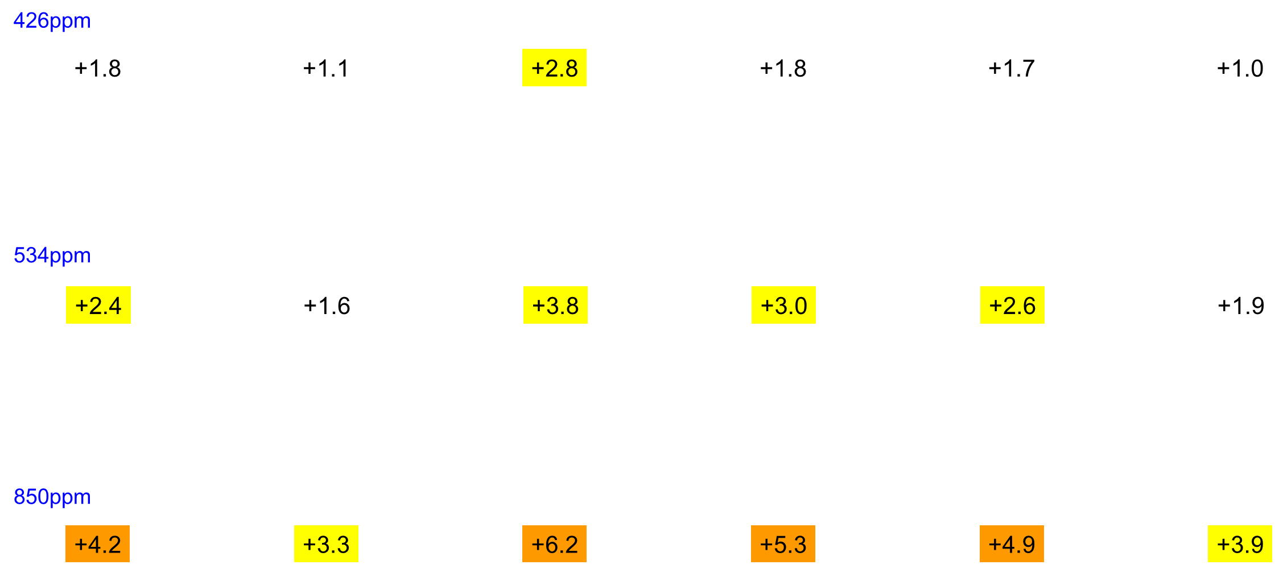
気候シナリオによる予測の不確実性 （適応なし）
Classified into 3 classes by heat stress index
0-20: Class A
20-40: Class B
40- : Class C
全収量算定値はシナリオによる差は比較的小さい
品質リスク各クラスの構成割合はシナリオによる差が非常に大きい

Slide 28
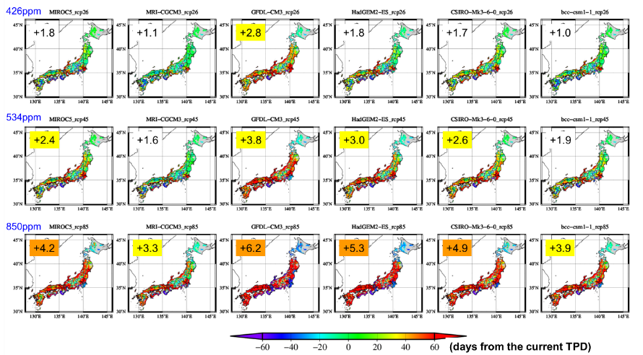
気候シナリオによる最適移植日の違い （品質重視移植日）
20年平均（2281-2100）ClassA収量を最大にする移植日の分布（選択された最適移植日と基準移植日の差）
温度上昇の小さいシナリオでは、関東や東海、北陸の一部を除き、最適移植日はやや早期化する。
温度上昇の大きいシナリオほど、最適移植日は晩期化するが、温度上昇が特に大きいシナリオにおいては、関東や東海の一部で早期化する。

Slide 29
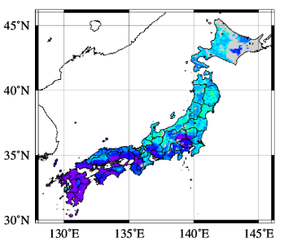
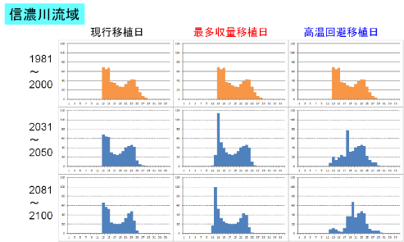

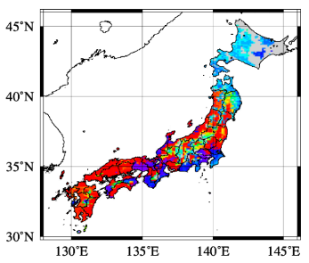
移植日の変化と水需要量季節変化
収量重視移植日
（days）
（2081-2100）
作期移動を実施した場合の水需要量の季節変化
品質重視移植日
最多収量を得るための移植日は、温度上昇に伴い早期化する。
高温による品質低下リスクを下げるための移植日は、多くの地域で晩期化する。
温度上昇に伴う水資源量の変化と併せて、水需給への影響を評価する。
（2081-2100）

Slide 30
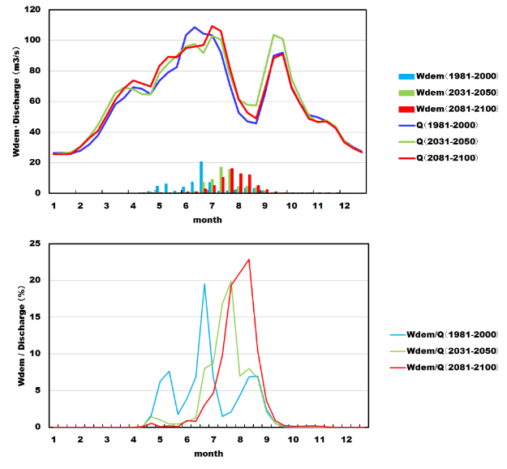
流域毎の水需給変化の一例（加古川）
KakoRiver(Kakogawa, Hyogo)
Catchmentarea: 1747.0[km³]
Location: 34.76˚N, 134.82˚E
Paddy area: 343.5[km³] (19.7%)
加古川
High temperature
Small precipitation

Slide 31



二酸化炭素濃度上昇の影響
大気中二酸化炭素濃度の経年変化
大気CO₂濃度が上がると
温暖化
作物暦が変わる？
作物の呼吸消耗は増える？
高温障害が多くなる？
病害虫は？
水資源は？
光合成はさかんになる？
気象庁の観測地点における大気中の二酸化炭素の月平均濃度と季節変動を除いた濃度（上図）及び濃度年増加量（下図）の時間変化
気象庁HPより

Slide 32

野外での高CO2実験 （FACE）
外気CO₂濃度(対照区)
試験区中央に設置した風向・風速センサー
こちらが風上の場合のCO₂の放出と拡散
８角形状FACE試験区（差し渡し17m、面積約240m²)
各辺に設置したCO₂放出チューブから、風向・風速および試験区内のCO₂濃度に応じて、風上側3辺からCO₂を放出。内部のCO₂濃度を対照区よりも200ppm高く制御する。

Slide 33


収量への高温・高CO₂複合影響
FACE実験で明らかになった高CO₂増収効果の温度依存性を、従来のモデルにおける玄米収量算定プロセスに組み込む
高CO₂増収効果（%）
出穂後30日間平均気温（℃）
出穂後30日間の平均気温と高CO₂増収効果の関係
増収効果は低温（20℃付近）で最大であり、温度上昇1℃あたり約2.1%減少する。高温（30℃付近）で増収効果はほぼ無くなる
高温・高CO₂複合影響を考慮した新たなモデルによる算定値は、従来の手法での算定値を下回り、特にRCP8.5では年代が進みにつれて差は拡大する。

Slide 34

改良モデルによる推定（収量）
注） 化石燃料依存型の発展経路の下で気候政策を導入しない最大排出シナリオによる結果

Slide 35



水稲外観品質への高CO₂影響
FACE実験で明らかになった高CO₂による白未熟粒率発生の助長を、従来のモデルにおける白未熟粒率算定プロセスに組み込む
分位点回帰によるHD_m26と白未熟粒率の関係
高CO₂白未熟粒率（%）
基準CO₂白未熟粒率（%）
高CO₂影響を考慮した新たなモデルによる白未熟粒率算定値は、従来の手法での算定値よりも高く、特にRCP8.5において年代が進むにつれて差が拡大する。
白未熟粒率（%）
基準CO₂と高CO₂における白未熟粒率の比較
白未熟粒率は、品種によらず、高CO₂濃度（+200ppm）条件において発生率が約1.5倍になる。

Slide 36

改良モデルによる推定（外観品質）
注） 化石燃料依存型の発展経路の下で気候政策を導入しない最大排出シナリオによる結果

Slide 37

改良モデルによる収量および品質の経年変化
改良前モデル
改良後モデル
Class 1: PCG < 30% Class 3: 40% ≤ PCG < 55%
Class 2: 30% ≤ PCG < 40% Class 4: 55% ≤ PCG
MIROC5_RCP8.5
白未熟粒率（Percentage of Chalky Grain: PCG）により4つのクラスに分類、20年毎（1981-2100）の全生産量（1981-2000を100とした相対値）と各クラス（等級ではない）の構成割合。
今世紀末の20年間において、改良モデルによる全生産量は従来モデルより 27% 少なく算定され、同様にClass-1に分類される生産量の割合は43% 少なく算定された。

Slide 38


高温耐性（登熟性）品種導入を考慮した白未熟粒率推定方法
高温耐性品種の導入
作付け面積割（％）
農林水産省地球温暖化影響調査レポート
（https://www.maff.go.jp/j/seisan/kankyo/ondanka/report.html）から
高温耐性向上による白未熟抑制効果の定量化が必要
高温耐性品種ランク別白未熟粒発生モデル構築
農研機構2017年研究成果情報「北海道を除く全国の水稲高温登熟性標準品種の選定(https://www.naro.affrc.go.jp/project/results/4th_laboratory/nics/2017/17_038.html)を農林水産省「農業生産における気候変動適応ガイド 水稲編」で改変(https://www.maff.go.jp/j/seisan/kankyo/ondanka/attach/pdf/index-102.pdf)

Slide 39

高温耐性ランクと対象品種
HTR3
HTR4
HTR5
HTR6
HTR7
出典： 北海道を除く全国の水稲高温登熟性標準品種の選定 （農研機構,2017 普及成果情報より）
高温登熟性： 高温による白未熟粒発生に伴う玄米品質低下

Slide 40


高温耐性品種ランク別白未熟発生率のモデル化
系統的レビューによるデータベース構築
メタ解析
モデル構築
HTR3 (弱)
HTR4 (やや弱)
HTR5 (中)
HTR6 (やや強)
HTR7(強)
44 試験地
33 県
n = 1302
48品種
白未熟粒率(％)
0 1 2 3 4 0 1 2 3 4 0 1 2 3 4 0 1 2 3 4 0 1 2 3 4
MET26 (℃)
高温耐性品種ランク別に温度・日射・湿度による品質低下をモデル化
Logit(CG_{ijk}) = B₁ x HTR_{i} + B₂ x MET26_{i} x HTR_{i} +B₃SR + B₄RH +v_{i} + E_{ijk}
B1 ~ B4 are fixed parameters
v_{i} + E_{ijk}areerrors (randomeffects)
温度指標
日射
湿度
(Wakatsuki et al. 2024, Field Crops Research)
Notes:
データベースでは、全国の各白未熟粒率実測データエントリーは、各出穂日から２０日間の登熟環境の気象データを１kmメッシュデータを用いて計算紐づけしました。出穂後２０間のヒートドース値、平均湿度、平均日射
boxplotは、ヒートドース値と白未熟粒率の高温耐性ランク別の関係
温度、日射、湿度の関係を線形の混合モデルを用いてモデル化しました。詳しい内容はbioRxiｖで

Slide 41

高温耐性ランク毎の白未熟粒率算定例
MIROC6_SSP5_8.5（※）による、今世紀中盤（2041-2060）における算定例
※SSP5_8.5（気候政策を導入しない最大排出シナリオ）によるシミュレーション結果
弱
やや弱
中
やや強
強
同一気候条件においても、高温耐性ランク毎に算定される白未熟粒率は異なる
従来

Slide 42



